Slide 1


BERPIKIR KOMPUTASIONAL
Computational Thinking
Cara cerdas memecahkan masalah dengan dekomposisi, pengenalan pola, abstraksi, dan algoritma
Materi Pembelajaran Informatika
Notes:
Pembukaan. Sapa peserta, perkenalkan topik Computational Thinking (berpikir komputasional) sebagai keterampilan memecahkan masalah yang berguna bagi semua orang, bukan hanya programmer. Tanyakan: siapa yang pernah mendengar istilah ini?

Slide 2

Agenda Pembelajaran
1
Pengertian & pentingnya CT
Definisi, manfaat, mitos dan fakta
2
Empat pilar CT
Dekomposisi, pola, abstraksi, algoritma
Format sesi
3
Algoritma lebih dalam
Penjelasan konsep
Contoh dan studi kasus
Aktivitas kelompok
Pseudocode, flowchart, struktur kontrol
4
Penerapan & studi kasus
Kehidupan sehari-hari dan berbagai bidang
5
Latihan & rangkuman
Aktivitas unplugged dan rangkuman
Notes:
Jelaskan alur sesi: dimulai dari pengertian, lalu empat pilar, pendalaman algoritma, penerapan, dan ditutup dengan latihan serta rangkuman.

Slide 3




Tujuan Pembelajaran
Setelah sesi ini, peserta mampu:
Menjelaskan
Mengidentifikasi
pengertian Computational Thinking dan alasan pentingnya.
empat pilar CT dan contohnya dalam kehidupan nyata.
Menyusun
Menerapkan
algoritma sederhana dalam pseudocode dan flowchart.
langkah-langkah CT untuk memecahkan masalah sehari-hari.
Notes:
Bacakan empat tujuan. Tekankan bahwa di akhir sesi peserta tidak hanya paham konsep, tetapi juga bisa menyusun algoritma dan menerapkannya.

Slide 4
Apa Itu Computational Thinking?
01
Definisi, manfaat, serta mitos dan fakta
Notes:
Masuk ke bagian pertama: memahami apa itu CT.

Slide 5



Definisi Computational Thinking
“
Computational Thinking adalah proses berpikir untuk merumuskan masalah dan solusinya, sehingga solusi tersebut dapat dijalankan secara efektif oleh manusia, komputer, atau keduanya.
Dirangkum dari Jeannette M. Wing (2006, 2011)
Keterampilan dasar untuk semua orang
Lebih luas dari sekadar coding
Berfokus pada proses berpikir
Berpikir terstruktur → solusi yang jelas
Notes:
Jeannette Wing mempopulerkan istilah ini lewat artikelnya di Communications of the ACM tahun 2006. Ia berpendapat CT adalah keterampilan dasar yang perlu dimiliki semua orang, sama seperti membaca, menulis, dan berhitung. Tekankan: CT adalah cara berpikir manusia, bukan cara berpikir mesin.

Slide 6



Mengapa Computational Thinking Penting?
Memecahkan masalah secara sistematis
Melatih berpikir logis & kritis
Masalah rumit menjadi lebih mudah ditangani langkah demi langkah.
Membiasakan menimbang sebab-akibat dan mengevaluasi solusi.
Dalam Kurikulum Merdeka
Berlaku di semua bidang
Bekal era digital & AI
Berpikir komputasional menjadi salah satu elemen mata pelajaran Informatika, berdampingan dengan elemen seperti algoritma & pemrograman dan analisis data.
Dipakai di sains, bisnis, kesehatan, seni, hingga kehidupan rumah tangga.
Membantu memahami cara kerja teknologi dan memanfaatkannya dengan bijak.
Notes:
Bahas empat manfaat. Tambahkan konteks lokal: dalam Kurikulum Merdeka, Berpikir Komputasional adalah salah satu elemen Capaian Pembelajaran mata pelajaran Informatika. Ajak peserta memberi contoh masalah sehari-hari yang bisa dibantu CT.

Slide 7



Mitos vs Fakta
MITOS
FAKTA
CT hanya untuk programmer
CT berguna bagi siapa saja: guru, dokter, petani, pedagang
CT berarti berpikir seperti komputer
CT adalah cara manusia berpikir agar solusinya bisa dijalankan
Belajar CT harus memakai komputer
Banyak aktivitas CT bisa dilakukan tanpa komputer (unplugged)
CT sama dengan coding
Coding adalah salah satu cara mewujudkan hasil berpikir CT
Notes:
Gunakan slide ini secara interaktif: bacakan mitos, minta peserta menebak benar atau salah sebelum menampilkan fakta.

Slide 8
Empat Pilar Computational Thinking
02
Dekomposisi · Pengenalan Pola · Abstraksi · Algoritma
Notes:
Masuk ke inti materi: empat pilar CT.

Slide 9




Empat Pilar dalam Satu Gambaran
01
02
03
04
Dekomposisi
Pengenalan Pola
Abstraksi
Algoritma
Memecah masalah besar menjadi bagian-bagian kecil yang lebih mudah dikelola.
Menemukan kesamaan atau keteraturan antarbagian masalah.
Berfokus pada informasi penting dan mengabaikan detail yang tidak relevan.
Menyusun langkah-langkah penyelesaian yang runtut dan jelas.
Keempat pilar saling melengkapi dan tidak harus selalu dipakai berurutan.
Notes:
Berikan gambaran umum. Analogi: menyiapkan liburan keluarga — dipecah menjadi transportasi, penginapan, makanan (dekomposisi); belajar dari liburan sebelumnya (pola); fokus pada anggaran dan tanggal (abstraksi); lalu menyusun rencana langkah demi langkah (algoritma).

Slide 10
Pilar 1 · Dekomposisi
Memecah masalah kompleks menjadi sub-masalah yang lebih kecil, sehingga setiap bagian bisa diselesaikan satu per satu.
Pentas Seni Sekolah
Manfaat
Acara
Konsumsi
Dekorasi
Publikasi
Masalah terasa tidak menakutkan
Tugas mudah dibagi ke anggota tim
Kesalahan lebih cepat ditemukan
Susun rundown
Hitung porsi
Tema panggung
Buat poster
Pilih pengisi
Pesan snack
Siapkan alat
Sebar undangan
Contoh lain: menulis laporan dipecah menjadi pendahuluan, isi, dan penutup.
Notes:
Contoh: panitia pentas seni tidak bisa langsung 'membuat acara'. Masalah besar dipecah menjadi acara, konsumsi, dekorasi, publikasi, lalu dipecah lagi menjadi tugas-tugas kecil. Setiap tugas kecil mudah dikerjakan dan dibagikan. Tanyakan: bagaimana kalian memecah tugas 'belajar untuk ujian'?

Slide 11
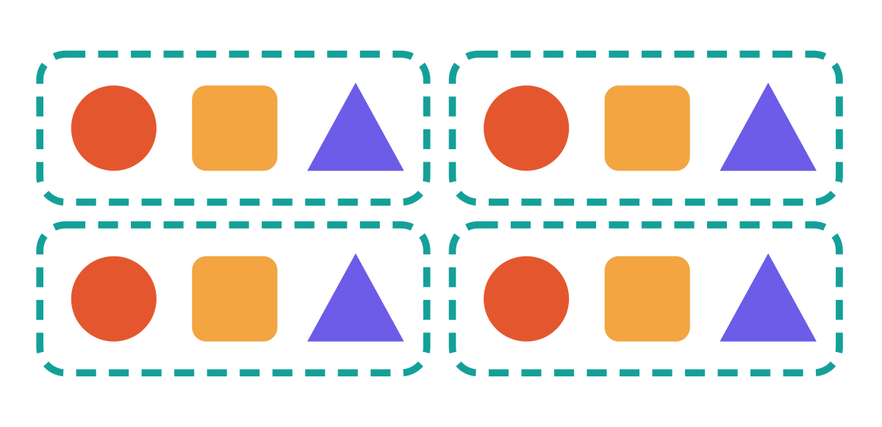



Pilar 2 · Pengenalan Pola
Mencari kesamaan, keteraturan, atau tren di dalam masalah. Pola yang sudah dikenali bisa dipakai ulang untuk menyelesaikan masalah serupa.
Contoh: barisan bilangan
2
5
8
11
?
+3
+3
+3
+3
Pola: selalu bertambah 3, jadi suku berikutnya 14 dan suku ke-n = 3n − 1.
Pola dalam keseharian
Jalanan padat pada jam berangkat dan pulang kerja
Menu kantin yang berulang setiap minggu
Bentuk berulang: lingkaran → persegi → segitiga
Penjualan payung naik saat musim hujan
Notes:
Pengenalan pola membuat kita tidak perlu memulai dari nol. Contoh barisan 2, 5, 8, 11: selisihnya selalu 3. Minta peserta menebak suku berikutnya (14) dan menemukan rumusnya (3n − 1). Diskusikan pola lain di sekitar mereka.

Slide 12
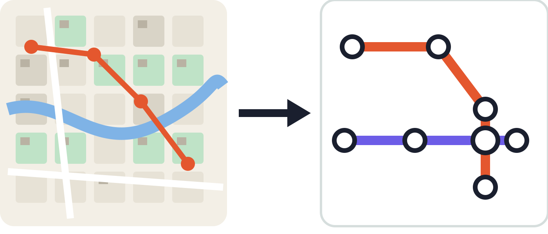


Pilar 3 · Abstraksi
Menyaring informasi: mempertahankan hal yang penting untuk menyelesaikan masalah dan mengabaikan detail yang tidak diperlukan.
Kasus: menghitung kebutuhan keramik lantai kelas
Penting
Diabaikan
Panjang lantai
Lebar lantai
Ukuran keramik
Warna dinding
Jumlah meja
Nama wali kelas
Peta kota yang detail → peta jalur kereta yang hanya memuat stasiun dan urutannya
Model: (panjang × lebar) ÷ luas 1 keramik
Notes:
Abstraksi = membuat model yang cukup sederhana namun tetap berguna. Peta jalur kereta tidak menampilkan gedung, jalan, atau jarak sebenarnya; penumpang hanya butuh urutan stasiun dan titik transit. Pada kasus keramik, yang relevan hanya ukuran lantai dan keramik.

Slide 13

Pilar 4 · Algoritma
Urutan langkah yang logis, jelas, dan berhingga untuk menyelesaikan suatu masalah atau mencapai tujuan.
Contoh: menyeberang jalan
1
Berdiri di tepi zebra cross
Ciri algoritma yang baik
Input
Ada data masukan (nol atau lebih)
2
Lihat ke kanan, kiri, lalu kanan lagi
Output
Menghasilkan minimal satu keluaran
3
Jika kendaraan masih lewat, tunggu
Jelas
Setiap langkah tidak bermakna ganda
Jika jalan aman, menyeberang dengan tenang
4
Berhingga
Pasti berhenti setelah sejumlah langkah
5
Sampai di seberang, selesai
Efektif
Langkahnya sederhana dan bisa dikerjakan
Notes:
Lima ciri algoritma (input, output, jelas/definiteness, berhingga/finiteness, efektif) dikenal luas dari Donald Knuth. Contoh menyeberang jalan memuat urutan, keputusan (jika aman), dan pengulangan (tunggu sampai aman). Minta peserta menulis algoritma memakai seragam sekolah.

Slide 14
Algoritma: Representasi & Struktur
03
Bahasa natural, pseudocode, flowchart, dan struktur kontrol
Notes:
Mendalami pilar algoritma karena paling dekat dengan pemrograman.

Slide 15

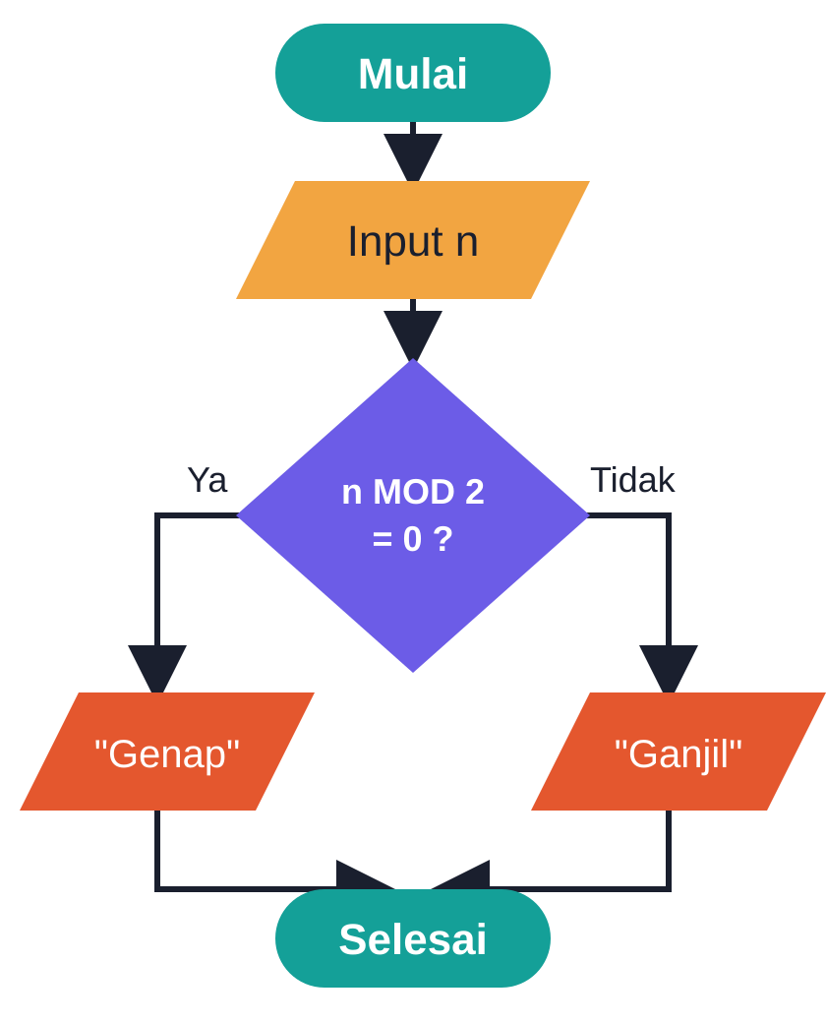
Tiga Cara Menuliskan Algoritma
Kasus yang sama: menentukan sebuah bilangan genap atau ganjil
Bahasa Natural
Pseudocode
Flowchart
1. Masukkan sebuah bilangan.
2. Bagi bilangan dengan 2.
3. Jika sisanya 0, tulis “Genap”.
4. Jika tidak, tulis “Ganjil”.
INPUT n
IF n MOD 2 = 0 THEN
OUTPUT "Genap"
ELSE
OUTPUT "Ganjil"
END IF
Mudah dipahami, tetapi bisa bermakna ganda.
Terstruktur, mirip kode, mudah diubah ke bahasa pemrograman.
Visual dan mudah diikuti alurnya.
Notes:
Tiga representasi untuk satu masalah. MOD adalah operasi sisa bagi. Tanyakan kelebihan dan kekurangan masing-masing. Pseudocode tidak punya aturan baku, yang penting konsisten dan jelas.

Slide 16
Simbol-Simbol Flowchart
Terminator
Proses
Menandai awal (Mulai) dan akhir (Selesai)
Perhitungan atau tindakan, misal: total = a + b
Input / Output
Keputusan
Memasukkan data atau menampilkan hasil
Pertanyaan bercabang Ya/Tidak (kondisi)
Konektor
Sub-proses
Menghubungkan alur pada halaman yang sama
Memanggil prosedur yang sudah didefinisikan
Garis alir menunjukkan arah urutan langkah; alur dibaca dari atas ke bawah dan kiri ke kanan.
Notes:
Simbol-simbol ini merupakan simbol standar flowchart. Semua simbol di slide ini adalah bentuk asli PowerPoint, sehingga bisa disalin untuk latihan. Tekankan bahwa setiap flowchart harus punya satu Mulai dan minimal satu Selesai.

Slide 17



Tiga Struktur Kontrol Dasar
Sekuensial
Percabangan
Perulangan
Langkah dijalankan berurutan dari atas ke bawah.
Memilih langkah berdasarkan kondisi benar atau salah.
Mengulang langkah selama kondisi terpenuhi atau sejumlah kali.
Ambil gelas
Isi air
Minum
IF hujan THEN
bawa payung
ELSE
pakai topi
FOR i = 1 TO 10
push-up
END FOR
Contoh: Memakai kaus kaki, lalu sepatu
Contoh: Jika lampu merah, berhenti
Contoh: Menyikat gigi tiap pagi dan malam
Notes:
Semua algoritma, sekompleks apa pun, dibangun dari tiga struktur ini: sekuensial, percabangan, dan perulangan. Minta peserta mencari contoh lain untuk setiap struktur.

Slide 18

Studi Kasus: Membuat Teh Manis
Pseudocode
Mulai
MULAI
Rebus air
WHILE air belum mendidih
tunggu
END WHILE
Seduh teh di gelas
REPEAT
tambah 1 sendok gula, aduk
UNTIL rasa cukup manis
SELESAI
Rebus air
Mendidih?
Tidak
Ya
Seduh teh + gula
Cukup manis?
Tidak
Memuat ketiga struktur: sekuensial, percabangan (kondisi), dan perulangan.
Ya
Selesai
Notes:
Bandingkan pseudocode dan flowchart. Kondisi 'Mendidih?' dan 'Cukup manis?' adalah percabangan; panah 'Tidak' yang kembali ke atas membentuk perulangan. Ajak peserta menambah langkah, misalnya menyiapkan gelas dan kantong teh.

Slide 19
Penerapan Computational Thinking
04
Dari kehidupan sehari-hari hingga berbagai bidang profesi
Notes:
Sekarang kita lihat CT di dunia nyata.

Slide 20






CT dalam Kehidupan Sehari-hari
Memasak
Berbelanja
Bepergian
Resep adalah algoritma: bahan sebagai input, masakan sebagai output.
Daftar belanja dikelompokkan per lorong toko agar lebih cepat (dekomposisi & pola).
Aplikasi peta hanya menampilkan rute penting menuju tujuan (abstraksi).
Jadwal belajar
Mencuci pakaian
Mengerjakan PR
Materi ujian dipecah per hari dan per bab (dekomposisi).
Pisahkan warna, cuci, bilas, jemur: urutan dan kondisi yang jelas.
Mengenali soal yang mirip dengan contoh di buku (pola).
Notes:
Tunjukkan bahwa tanpa sadar kita sudah memakai CT setiap hari. Minta tiap peserta menyebutkan satu aktivitas dan pilar CT apa yang dipakai.

Slide 21






CT di Berbagai Bidang
Kesehatan
Pertanian
Mengenali pola gejala dan data pasien untuk membantu diagnosis.
Sensor kelembapan tanah memicu penyiraman otomatis saat tanah kering.
Bisnis
Sains
Membaca tren penjualan untuk memperkirakan kebutuhan stok.
Membangun model dan simulasi, misalnya prakiraan cuaca.
Transportasi
Pendidikan
Aplikasi ojek daring mencari pengemudi dan rute terdekat.
Platform belajar menyesuaikan soal dengan kemampuan siswa.
Notes:
CT menjadi fondasi banyak inovasi. Contoh pertanian: algoritmanya sederhana — JIKA kelembapan di bawah batas MAKA nyalakan pompa. Tanyakan profesi impian peserta dan bagaimana CT berperan di sana.

Slide 22

Studi Kasus: Merencanakan Study Tour Kelas
Masalah: kelas berisi 36 siswa ingin study tour ke museum dengan anggaran terbatas.
Dekomposisi
Pengenalan Pola
Abstraksi
Algoritma
Transportasi
Konsumsi
Biaya per siswa
Jadwal & izin
Tahun lalu: 1 bus untuk ±40 orang
Harga tiket rombongan biasanya lebih murah
Pakai: jumlah siswa, jarak, anggaran
Abaikan: warna bus, merek snack
Hitung peserta
Sewa bus
Hitung biaya
Kirim surat izin
Hasil: 1 bus cukup, biaya per siswa jelas, dan setiap panitia tahu tugasnya.
Notes:
Studi kasus ini menyatukan keempat pilar. Ajak peserta, dalam kelompok, menerapkan pola yang sama untuk masalah lain: menyelenggarakan lomba 17 Agustus atau membuat jadwal piket kelas.

Slide 23
Latihan & Rangkuman
05
Saatnya mencoba sendiri
Notes:
Bagian praktik dan rangkuman materi.

Slide 24
Aktivitas Unplugged: Robot di Petak
Tulis urutan perintah agar robot mencapai bintang tanpa melewati batu.
Perintah yang tersedia
MAJU
1 petak ke depan
BELOK KANAN
putar 90° ke kanan
BELOK KIRI
putar 90° ke kiri
Berpasangan: satu jadi “programmer”, satu jadi “robot”.
Robot menjalankan perintah persis apa adanya.
Salah arah? Perbaiki perintahnya (debugging).
Robot mulai menghadap ke atas
Notes:
Kunci jawaban (robot di pojok kiri bawah, menghadap atas): MAJU, MAJU, BELOK KANAN, MAJU, MAJU, MAJU, BELOK KIRI, MAJU, MAJU, BELOK KANAN, MAJU. Ada rute lain yang juga benar; minta kelompok membandingkan rute mana yang paling pendek. Variasi: tambahkan perintah ULANGI n KALI untuk memperkenalkan perulangan.

Slide 25
Rangkuman
Dekomposisi
Pecah masalah besar menjadi bagian kecil.
Pengenalan Pola
Computational Thinking bukan tentang membuat manusia berpikir seperti komputer.
Temukan kesamaan agar solusi bisa dipakai ulang.
Abstraksi
Ambil yang penting, buang yang tidak relevan.
CT membantu kita merumuskan masalah dengan jelas, sehingga solusinya bisa dijalankan oleh siapa pun — manusia maupun mesin.
Algoritma
Susun langkah yang runtut, jelas, dan berhingga.
Notes:
Ulangi empat pilar dan pesan utama. Ajak peserta menyebutkan satu hal baru yang mereka pelajari hari ini.

Slide 26





Referensi & Bacaan Lanjutan
Wing, J. M. (2006). Computational Thinking. Communications of the ACM, 49(3), 33–35.
Wing, J. M. (2011). Research Notebook: Computational Thinking — What and Why? The Link, Carnegie Mellon University.
Kemendikbudristek. Capaian Pembelajaran Mata Pelajaran Informatika, Kurikulum Merdeka.
Tantangan Bebras Indonesia — kumpulan soal latihan berpikir komputasional (bebras.or.id).
BBC Bitesize — Introduction to Computational Thinking (KS3 Computer Science).
Knuth, D. E. The Art of Computer Programming, Vol. 1 — ciri-ciri algoritma.
Notes:
Sumber untuk pendalaman. Soal-soal Bebras sangat cocok untuk latihan CT tanpa komputer.

Slide 27
Terima Kasih
Mari mulai berpikir komputasional dalam setiap masalah yang kita hadapi.
Notes:
Tutup sesi. Berikan tugas lanjutan: tuliskan algoritma (pseudocode dan flowchart) untuk satu kegiatan rutin di rumah.

